Slide 1
用P、V操作解决进程同步问题的解题步骤
拿到一个应用题，一般进行如下分析：
有无互斥
有无同步
有无前驱关系
有无类似读读共享、读写互斥情况
若有互斥,套用互斥模式；若有同步,套用同步模式；
若有前驱关系，套用前驱模式；若有读读共享情况，套用读者-写者模式
解题注意：
定义信号量；赋初值；解释信号量含义
信号量除初始化外只能由wait( )、signal( )改变其值。即除初始化外，在算法中不能直接对信号量进行任何操作。
用类C语言描述算法
掌握：
互斥模式
同步模式
前驱关系模式
三个经典进程的同步问题

Slide 2
作业
第三版第二章习题.pdf P.82
17、19、21；22(a)、24、26、27、28
补充作业1、2、3
例1. 面包店有很多面包，由n个销售人员推销。每个顾客进店后先取一个号，并且等待叫号。当一个销售人员空闲下来时，就叫下一个号。试设计一个使销售人员和顾客同步的算法。【北京航天航空大学2001】
例2. 有桥如下图所示，车流如箭头所示，桥上不允许两车交汇，但允许同方向多辆车依次通过（即桥上可以有多个同方向的车）。用P、V操作实现交通管理以防止桥上堵塞。【北京大学 1992】
北
桥
南

Slide 3
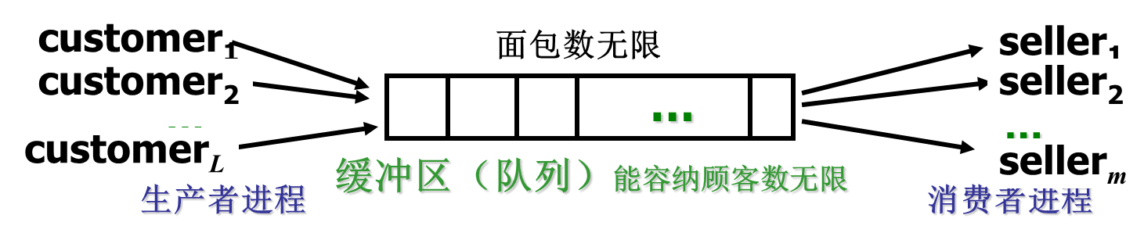
例1. 面包店有很多面包，由n个销售人员销售。每个顾客进店后先取一个号，并且等待叫号。当一个销售人员空闲下来时，就叫下一个号。试设计一个使销售人员和顾客同步的算法。【北京航天航空大学2001】
semaphore mutex=1, empty=∞, full=0;
//mutex：对顾客队列（缓冲区）进行互斥操作的信号量
//empty：缓冲区的空闲容量(队列中的还能容纳的顾客数)。
//full：缓冲区已占容量（队列中的顾客数）
customer(){
while(1) {
p(empty);
p(mutex);
取一个号码；
进入队列；
v(mutex);
v(full);
}
}
seller(){
while(1) {
p(full);
p(mutex);
从队列中取一个号码；
v(mutex);
v(empty);
为持有该号码的顾客服务；
}
}

Slide 4
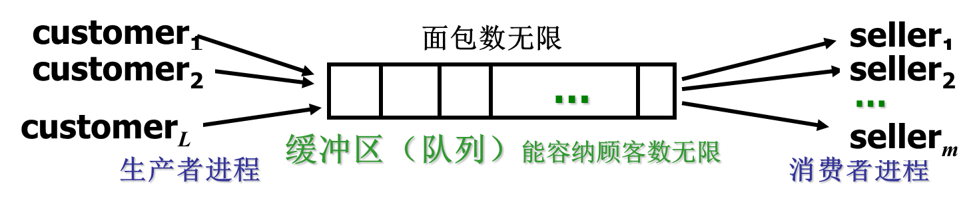
例1. 面包店有很多面包，由n个销售人员销售。每个顾客进店后先取一个号，并且等待叫号。当一个销售人员空闲下来时，就叫下一个号。试设计一个使销售人员和顾客同步的算法。【北京航天航空大学2001】
…
semaphore mutex=1, empty=∞, full=0;
//mutex：对顾客队列（缓冲区）进行互斥操作的信号量
//empty：缓冲区的空闲容量(队列中的还能容纳的顾客数)。
//full：缓冲区已占容量（队列中的顾客数）
customer(){
while(1) {
p(empty);
p(mutex);
取一个号码；
进入队列；
v(mutex);
v(full);
}
}
seller(){
while(1) {
p(full);
p(mutex);
从队列中取一个号码；
v(mutex);
v(empty);
为持有该号码的顾客服务；
}
}

Slide 5

例1. 面包店有很多面包，由n个销售人员销售。每个顾客进店后先取一个号，并且等待叫号。当一个销售人员空闲下来时，就叫下一个号。试设计一个使销售人员和顾客同步的算法。【北京航天航空大学2001】
…
semaphore mutex=1, full=0;
//mutex：对顾客队列（缓冲区）进行互斥操作的信号量
//full：缓冲区已占容量（队列中的顾客数）
customer(){
while(1) {
p(mutex);
取一个号码；
插入队列；
v(mutex);
v(full);
}
}
seller(){
while(1) {
p(full);
p(mutex);
从队列中取一个号码；
v(mutex);
为持有该号码的顾客服务；
}
}
Void main( ) {
cobegin
customer( );
seller( );
coend
}

Slide 6
例2. 有桥如下图所示，车流如箭头所示，桥上不允许两车交汇，但允许同方向多辆车依次通过（即桥上可以有多个同方向的车）。用P、V操作实现交通管理以防止桥上堵塞。【北京大学 1992】
【分析】本题目类似“读者—写作”问题，但又有所不同。这个题目要解决：南、北互斥（桥上不允许两车交汇，相当于“读、写互斥”），需要设置一个互斥信号量mutex，初值为1；南、南共享（相当于“读、读共享”），套用实现“读、读共享”的模式，需要设置一个共享变量south，用于记录当前桥上向南行驶过桥的车辆数目，初值为0，再设置一个互斥信号量smutex，实现对south的互斥访问；北、北共享（也相当于“读、读共享”），需要设置一个共享变量north，用于记录当前桥上向北行驶过桥的车辆数目，初值为0，再设置一个互斥信号量nmutex，实现对north的互斥访问。
北
桥
南

Slide 7
semaphore mutex=1, smutex=1, nmutex =1;
int south=0, north=0;
main() {
cobegin
Tosouth();
Tonorth();
coend
}
北
mutex：南北向车互斥使用桥
smutex: 南向车流互斥使用south
nmutex: 北向车流互斥使用north
south: 桥上南向车数
north: 桥上北向车数
桥
Tosouth () {
While(1) {
P(smutex);
if (south==0) P(mutex);
/*当第1辆向南的车辆过桥时，
阻止向北车辆过桥*/
south++
V(smutex);
过桥；
P(smutex);
south--;
if (south==0) V(mutex);
/*当最后1辆向南的车辆过桥后，
允许向北车辆过桥*/
V(smutex);
}
}
南
Tonorth () {
While(1) {
P(nmutex);
if (north==0) P(mutex);
/*当第1辆向北的车辆过桥时，阻止向南车辆过桥*/
north++
V(nmutex);
过桥；
P(nmutex);
north--;
if (north==0) V(mutex);
/*当最后1辆向北的车辆过桥后，允许向南车辆过桥*/
V(nmutex);
}
}

Slide 8
补充习题
【1】 桌上有1空盘，允许存放1个水果。爸爸向盘中放苹果，也可以向盘中放桔子。儿子专等吃盘中的桔子，女儿专等吃盘中的苹果。规定当盘空时一次只能放1个水果供吃者取用。
请用wait( )、signal( )原语实现爸爸、儿子、女儿三个并发进程的同步。 【南京大学2000】
取一个橘子
儿子
放一个苹果或橘子
爸爸
取一个苹果
女儿
只能放一个

Slide 9
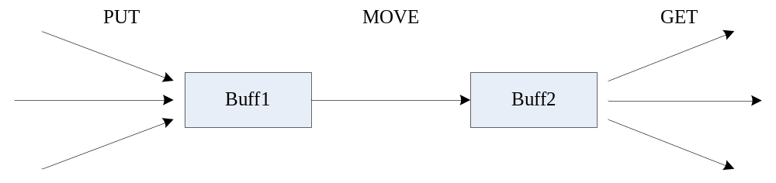
补充习题
【2】如图7所示，有多个PUT操作同时向Buff1放数据，有一个MOVE操作不断地将Buff1的数据移到Buff2，有多个GET操作不断地从Buff2中将数据取走。Buff1的容量为m，Buff2的容量是n，PUT、MOVE、GET每次操作一个数据，在操作的过程中要保证数据不丢失。试用P、V原语协调PUT、MOVE的操作，并说明每个信号量的含义和初值。

Slide 10
补充习题
【3】 某银行提供1个服务窗口和10个供顾客等待的座位。顾客到达银行时，若有空座位，则到取号机上领取一个号，等待叫号。取号机每次仅允许一位顾客使用，当营业员空闲时，通过叫号选取1位顾客，并为其服务。顾客和营业员的活动过程描述如下：
cobegin
{ process 顾客i
{ 从取号机获得一个号码；
等待叫号；
获得服务；
}
process 营业员
{ while （TRUE）
{ 叫号；
为顾客服务；
}
}
} coend
请添加必要的信号量和P、V（或wait( )、signal( )）操作，实现上述过程中的互斥与同步。要求写出完整的过程，说明信号量的含义并赋初值。 【全国统考 2011】

